Slide 1
স্বাগতম

Slide 2
শিক্ষক পরিচিতি
মোঃ ইমদাদুল হক
সহকারী শিক্ষক (ICT)
শাহজাহানপুর উচ্চ বিদ্যালয়
মাধবপুর, হবিগঞ্জ।
E-mail : imdadulhaque3464@gmail.com

Slide 3
পাঠ পরিচিতি
শ্রেণি : নবম
বিষয় : তথ্য ও যোগাযোগ প্রযুক্তি
অধ্যায় : প্রথম
পাঠ : বিনোদন ও আইসিটি
সময়ঃ ৫০ মিনিট

Slide 4
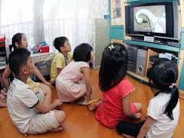
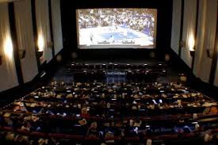
নিচের চিত্র দেখে চিন্তা করে বলো
বাসায় বসে টেলিভিশন দেখে বিনোদন
সিনেমা হলে গিয়ে সিনেমা দেখে বিনোদন

Slide 5
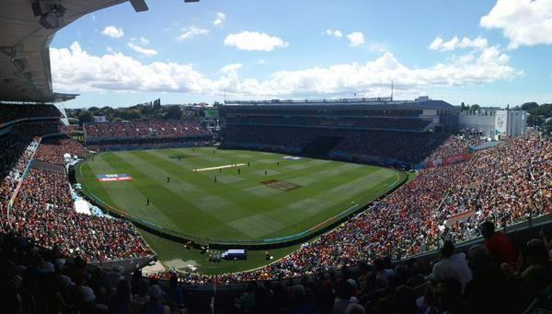
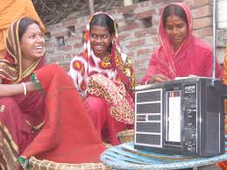
নিচের চিত্র দেখে চিন্তা করে বলো
খেলার মাঠে খেলা দেখে বিনোদন
রেডিও শুনে বিনোদন

Slide 6
আজকের পাঠ
বিনোদন ও আইসিটি

Slide 7
শিখনফল
এই পাঠ শেষে শিক্ষার্থীরা…
১। বিভিন্ন বিনোদন সম্পর্কে বলতে পারবে।
২। ঘরে বসেই যে বিনোদন লাভ করা যায় তা বর্ননা করতে পারবে।
৩। বিভিন্ন প্রকার বিনোদনের মাধ্যম সম্পর্কে ব্যাখ্যা করতে পারবে।

Slide 8
বিনোদন ও তথ্যপ্রযুক্তি
আইসিটির ব্যবহারে বিনোদনের ব্যাপক পরিবর্তন ঘটেছে দুইভাবে।
বিনোদন গ্রহণ প্রক্রিয়ায় মৌলিক পরিবর্তন।
বিনোদনের ভিন্ন ভিন্ন মাধ্যম গুলোতে গুণগত পরিবর্তন।

Slide 9
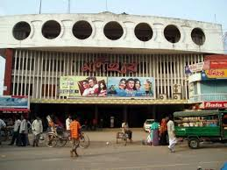
নিচের চিত্র দেখে চিন্তা করে বলো
বিনোদনের জন্য সিনেমা হলে গিয়ে সিনেমা দেখছে।
এখন আর সিনেমা হলে গিয়ে সিনেমা দেখে বিনোদন করতে হয় না।
ঘরে বসে আইসিটির মাধ্যমে সিনেমা দেখা যায়।

Slide 10
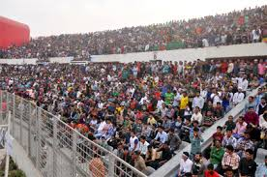
নিচের চিত্র দেখে চিন্তা করে বলো
বিনোদনের জন্য খেলার মাঠে গিয়ে খেলা দেখছে।
এখন আর মাঠে গিয়ে খেলা দেখে বিনোদন করতে হয় না। ইন্টারনেট বা ক্যাবল লাইন ব্যবহার করে ঘরে বসে আইসিটির মাধ্যমে খেলা দেখা যায় এবং বিনোদন করা যায়।

Slide 11
একক কাজ
কিভাবে বিনোদন লাভ করা যায়?

Slide 12
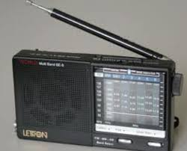
নিচের চিত্র দেখে চিন্তা করে বলো
ঘরে বসে বিনোদনের জন্য রেডিওতে গান শুনছে।

Slide 13
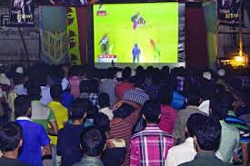
নিচের চিত্র দেখে চিন্তা করে বলো
ঘরে বসে টিভিতে বিভিন্ন অনুষ্ঠান ও খেলা দেখছে।

Slide 14
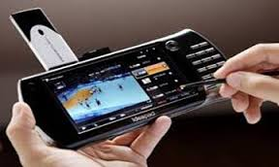
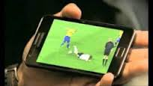
নিচের চিত্র দেখে চিন্তা করে বলো
মোবাইলে খেলা দেখে বিনোদন করছে।

Slide 15
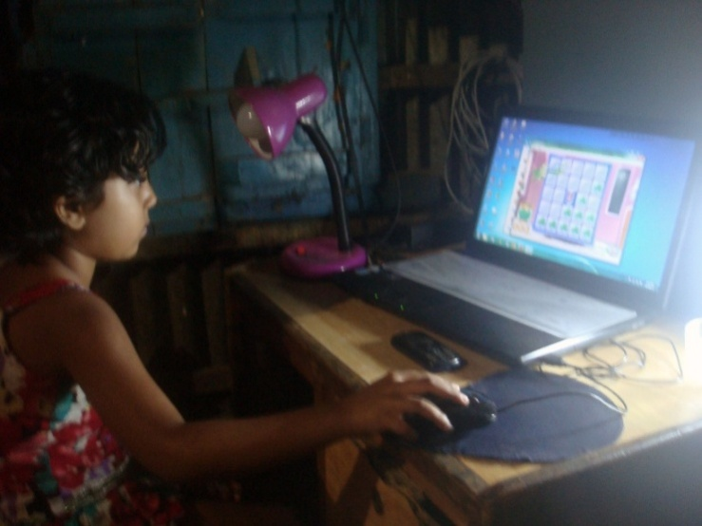
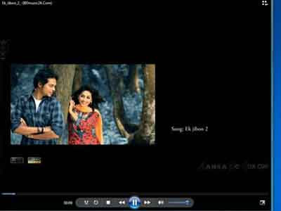
নিচের চিত্র দেখে চিন্তা করে বলো
ঘরে বসে কম্পিউটারে গেম খেলে বিনোদন করা যায়। কম্পিউটারে ভিডিও গান, অডিও গান, নাটক দেখে বিনোদন করা যায়।

Slide 16
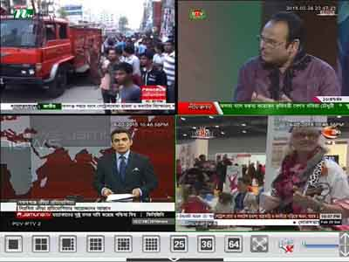
নিচের চিত্র দেখে চিন্তা করে বলো
বাসায় বসে টেলিভিশনে দেখে বিনোদন করা যায়।

Slide 17
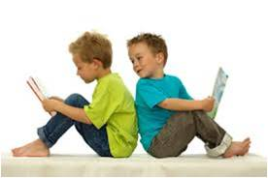
জোড়ায় কাজ
কম্পিউটার এর মাধ্যমে কি কি বিনোদন লাভ করা যায়?

Slide 18
মূল্যায়ন
১। বিনোদনের পরিবর্তন ঘটেছে কয় ভাবে?
২। রেডিও দিয়ে কিভাবে বিনোদন লাভ করা যায়?
৩। টেলিভিশন দিয়ে কিভাবে ঘরে বসে বিনোদন হয়?
৪। কিভাবে ঘরে বসে খেলা দেখা যায়?

Slide 19
বাড়ির কাজ
ঘরে বসে বিনোদন লাভ করা যায় এমন ১০টি মাধ্যমের নাম লিখে আনবে। ।

Slide 20
ধন্যবাদ

